Slide 1
Kinszki Judit családja
Notes:
Kinszki Judit’s family

Slide 2
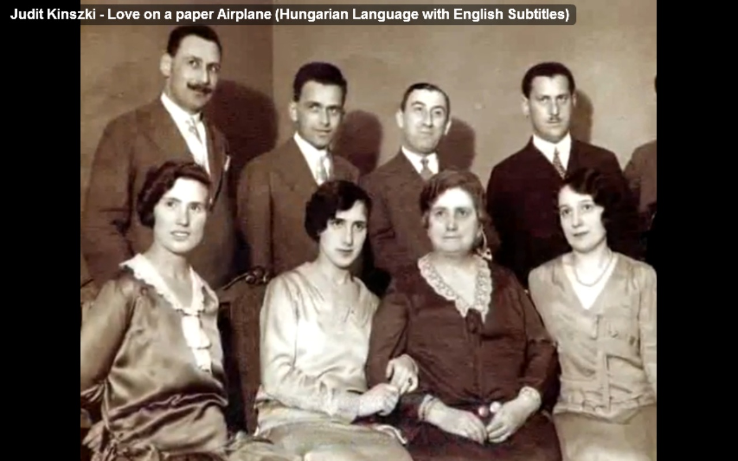

Alsóközéposztálybeli család
Két bátyja orvosnak készült
Notes:
Her Mother’s family.Her 2 brothers wanted to become doctors.They came from a middle class family.

Slide 3
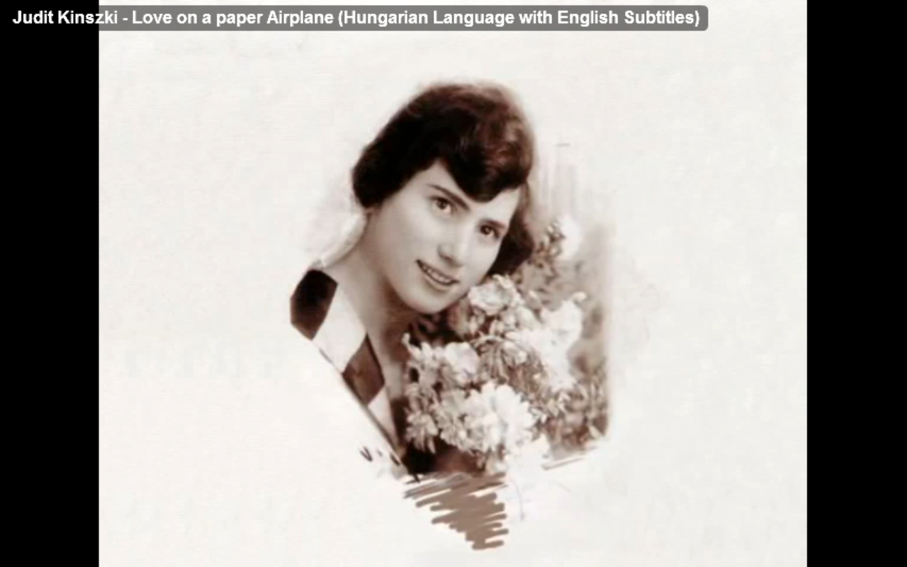
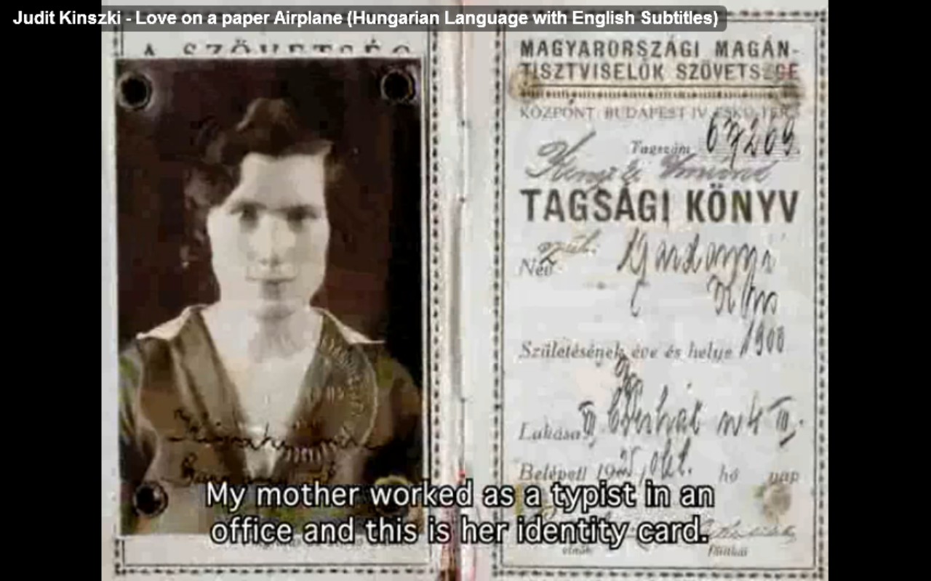
Kinszki Judit anyja
Gárdonyi Ilona
Született 1899 Budapesten
Gépíróként dolgozott
Notes:
Kinszki Judit’s mother:Gárdonyi Ilona.She was born in Budapest, 1899.She worked as a typist.

Slide 4
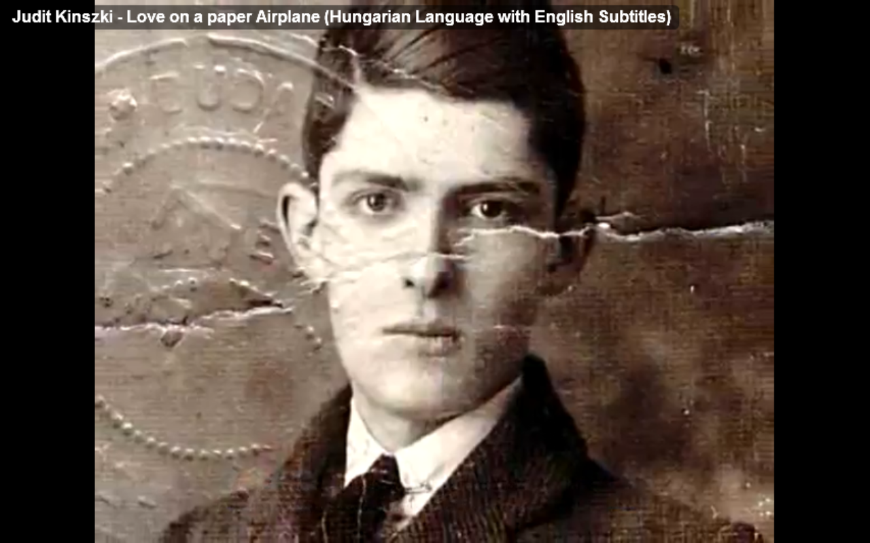
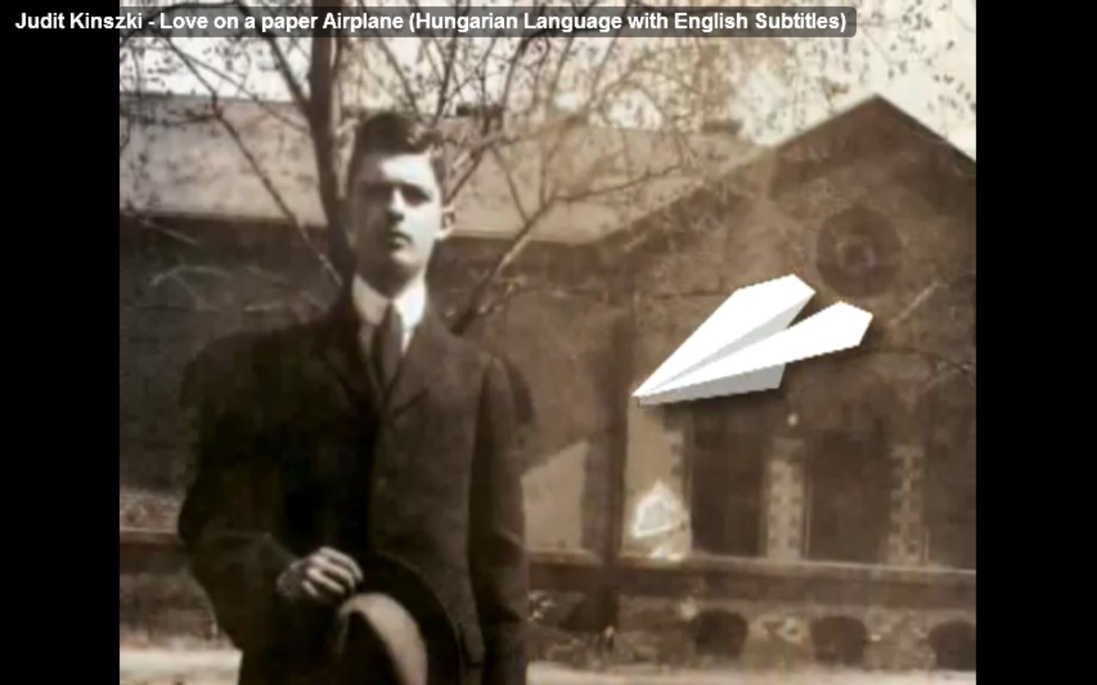
Kinszki Imre
Ugyanabban az irodában dolgozott mint Gárdonyi Ilona
Túl félénk volt hogy szóban hívja el ezért egy papírrepülőn hívta el randevúra
Notes:
Kinszki Mre worked in the same office.He was very shy to ask her for a dating, that’s why he made a paper airplane to ask her for a meeting.

Slide 5
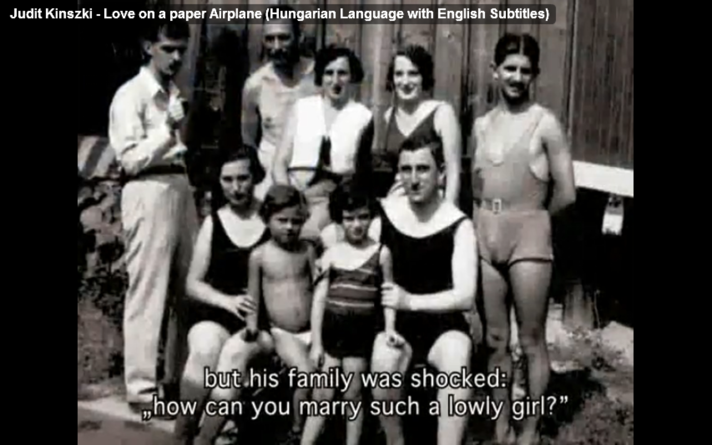
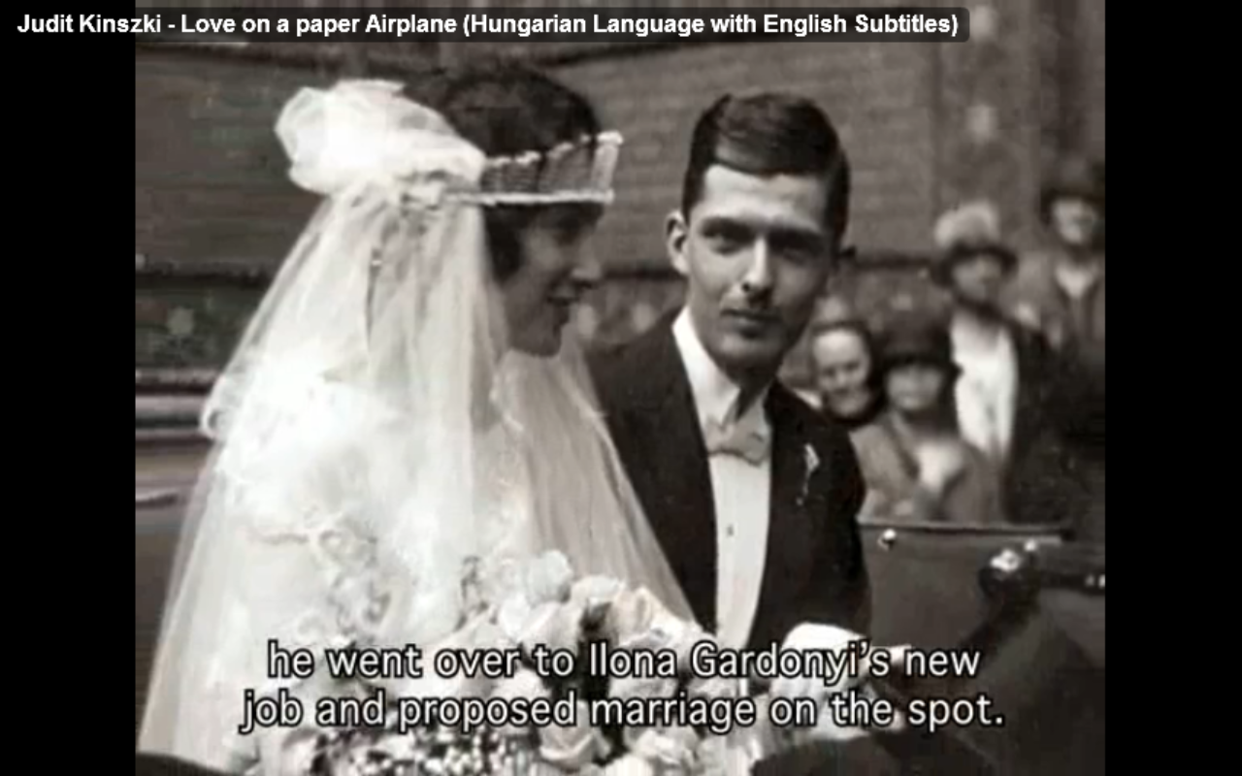
Kinszki Imre családja
Amikor meghallották hogy Imre Ilonával jár dühösek lettek mert Iloa túl szegény volt és ki Ilonát ki is rugatták a munkahelyéröl.
Ilona olyan jó gépíró volt hogy már másnap volt munkája
Amint ezt Imre megtudta azonnal elment Ilona új munkahelyére és ott rögtön megkérte a kezét
Notes:
Kinszki Imre’s family.The young Ilona and Imre fell in love with each other, and married.

Slide 6
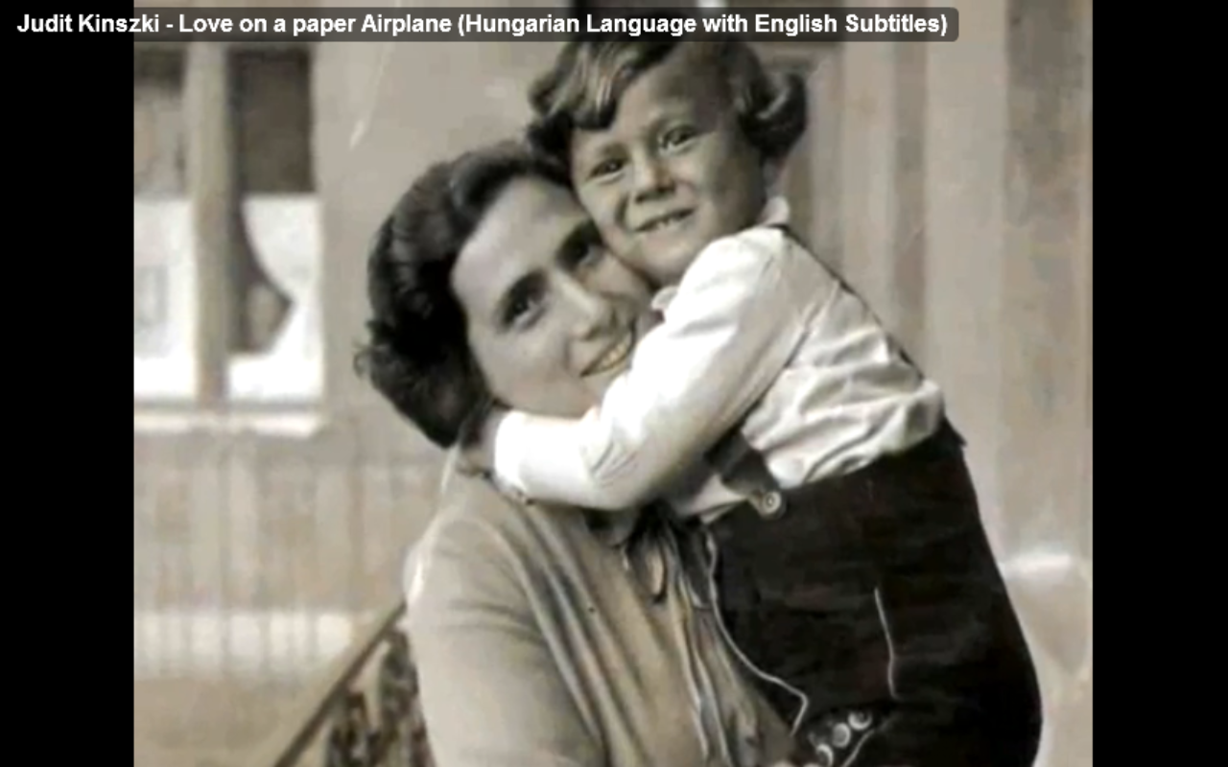
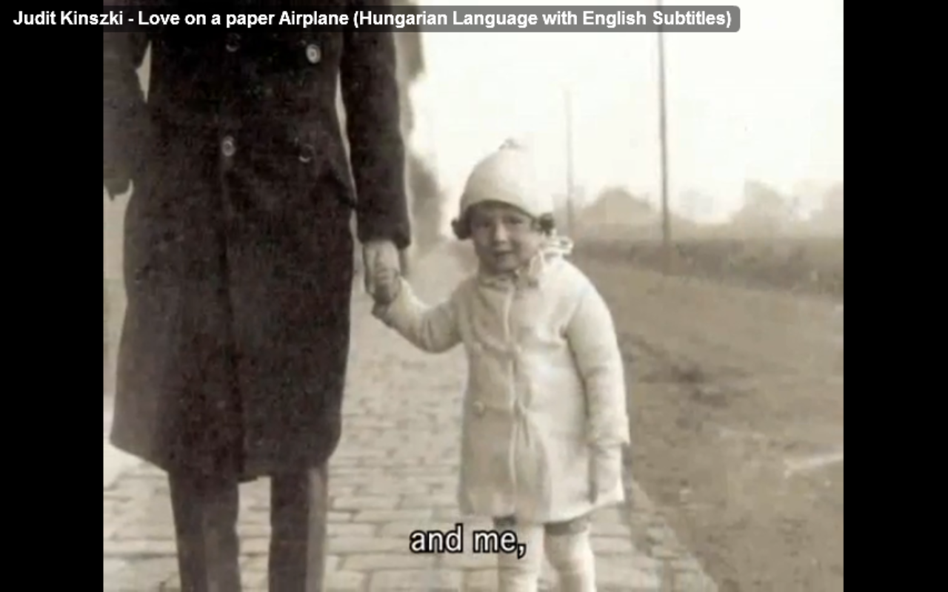
Gyerekeik
20 évük volt együtt
2 gyerekük született
Gábor és Judit
Notes:
They lived together for 20 years.They had 2 children: Gábor and Judit.

Slide 7
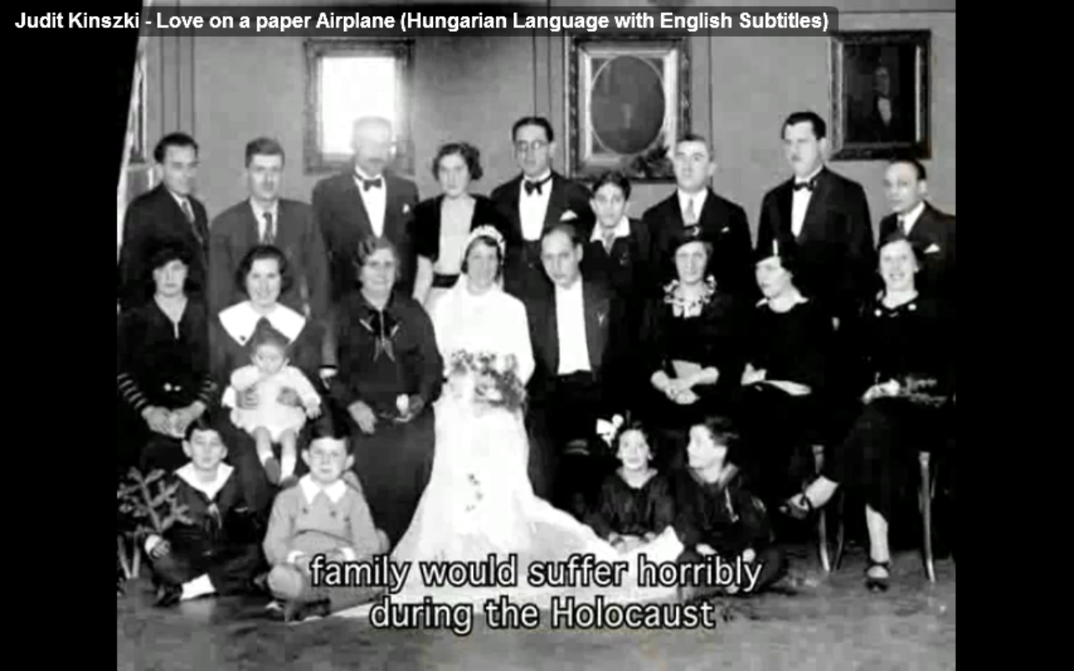
A II. Világháború alatt történt
borzalmak
Notes:
During the Second World War they suffered a lot.

Slide 8
Apját Imrét munkaszolgálaton szolgált eleinte Magyarországon késöbb Németországban
Bátyját Gábort 18 évesen Buchenwaldba deportálták ahol látták hogy megölik
Ő Judit és anyja Ilona a budapesti getthoban élték túl a holokausztot
Mivel apjáról nem tudták biztosan hogy meghalt ezért életük végéig nem adták fel a reményt
Notes:
His father, Imre Kinszki worked in a forced labor in Hungary, later in Germany. His brother, Gábor was deported to Buchenwald, where he was killed. Judit and Ilona survived in Budapest Ghetto.They hoped to meet Gábor and Imre again…

Slide 9
Vége

